Slide 1
Javaメソッドの実行状況の 自動抽出に向けて
石尾 隆，鹿島 悠
大阪大学大学院情報科学研究科

Slide 2
発表の概要
研究の背景
試作中の手法
評価実験の難しさ

Slide 3
研究の背景
ソースコードを理解するには，たくさんのモジュールを調査する必要があり，時間がかかる
Java のクラスなどは「モジュール」と言いつつも処理が単体で完結することはめったにない
型チェックとか言語処理系から見ると modular ですが……
入力データの意味や，実行した処理が外部に与える影響を，いちいち呼び出し関係から調べる必要がある

Slide 4
研究の目標
注目したメソッドのソースコードを読むのに必要な追加情報を自動抽出・提示したい
いつ実行されるか
どんな入力データを必要とするか
メソッドが使うデータが分かり，他のメソッドが作成するデータが分かれば，メソッド間の関係も分かってくるはず

Slide 5
アプローチ
メソッド m の入力 =
m の引数
＋ m が参照するフィールド
＋ m から（推移的に）呼び出すメソッド が参照するフィールド
－ メソッド m が書き込むフィールド
※May-Alias 解析でオブジェクトを区別
VTA で呼び出し関係は少し正確に解析

Slide 6
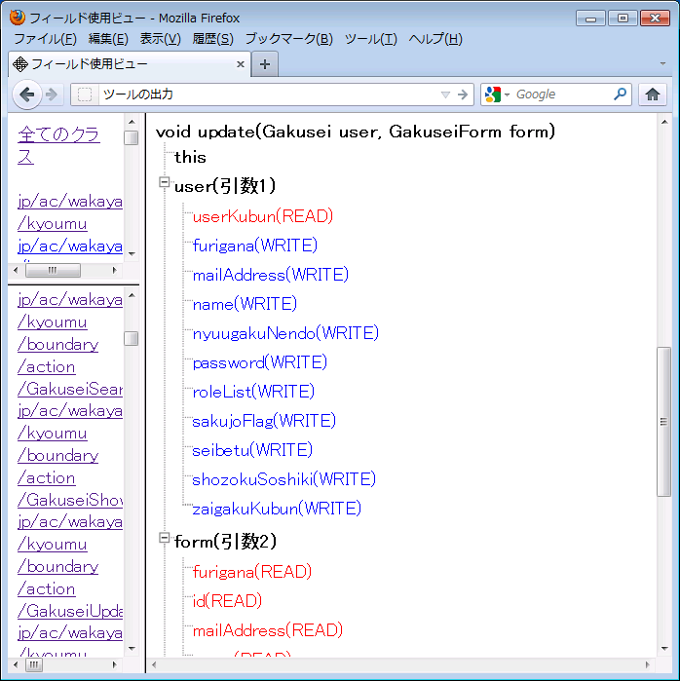
イメージ図：
IT-Spiral 教材
「和歌山大学
教務システム」対象の例．
GakuseiUpdateAction の
update メソッドは form
のフィールドを読み，
user のフィールドを書く

Slide 7
評価実験の予定1: 対象選び
「プログラム理解」は実験が難しい
比較実験の基本形：
手法 A で対象 X, 手法 B で対象Y
手法 A で対象 Y, 手法 B で対象X
手法 B で対象 X, 手法 A で対象Y
手法 B で対象 Y, 手法 A で対象X
X, Y は異なるプログラムで，同じくらいの難易度で，被験者がよく知らないもの
[Quante, ICPC2008] で利用していた GanttProject, ArgoUML を採用予定

Slide 8
評価実験の予定2: 評価方法
「理解したかどうか」の判定方法
修正したい機能に対応するコード位置を回答
ソースコードの変更手順を書かせる ➔ 手順の粒度の統一が難しい
実際に変更させる ➔ デバッグなど他の作業時間の影響が出てくる
HTML 出力とし，ツールへの慣れの影響を排除
インタラクティブツールでは，ツールごとの実行速度，熟練度による差が影響しやすい

Slide 9
議論: できるだけ現実の環境に近い実験とは?
論文としての価値，実用性の評価という点では現実的なシステムを相手にやりたい
OSS が対象だと，作業設定が難しい
妥当性の担保は現実的なシステムでも難しい
適切な理解の「正解」が定義しにくい
誰かが詳しく知っているシステムでなければならない
一度システムの仕組みを「理解」してしまった人は，同じ種類のシステムの実験に参加させにくい
学習効果が出ない程度に違っていて，でも理解の難易度は同じぐらい，という都合のいい対象がない

Slide 10
おわり

Slide 11
手法のイメージ図：
メソッドの入力データを
自動で列挙して表示する

Slide 12
既存技術から取り込んだ要素
制御フロー，データ依存関係解析
基盤ライブラリとして ASM を使用
Variable Type Analysisで動的束縛を解決
Class Hierarchy Analysis と併用
May-Alias 解析
メソッドが自分で作ったオブジェクトを認識する
Demand-Driven Context-Sensitive Analysis

Slide 13
静的解析としての特徴
実行する可能性をすべて分析
「読むかもしれない」データの集合を出力する
見逃しがないかわりに，余計なものも出る
データフローグラフを直接可視化したときの経験： 開発者は，「明らかに余計なもの」はすぐ認識
「明らかに余計なもの」が少ないから？
「なぜこの結果になったか」納得しやすいから？
「確実に読まれる」データだけがほしい？
動的解析を使って解析範囲を絞ることは可能
でも，見逃しが出ると文句を言う人も

Slide 14
動的解析の利用度合い
Blended Escape Analysis の場合
静的な Call Graph
動的な Call Graph
誰から呼ばれても１メソッド１頂点
動的な Call Context Tree
同じメソッドでも呼び出し場所が違えば別頂点
動的な Call Tree
同じメソッド呼び出し位置でも回数が違えば別頂点

Slide 15
「十分な正確さ」はどのくらい？
自分で静的検査ツールを使ったとき
某社のリソースリーク検出ソフトウェア評価版
出力に「明らかに余計なもの」が多いと使いにくい
あまり気にせず無視できるので，安心ではある
「余計な気がするけど，出力された理由が判明しないもの」ものが厄介
もしかしたら本当にエラーかも？……と色々いじっても警告が消えなくて苦戦
基準は用途ごとに違う？
どうやったらそういう情報を集められる？

